Slide 1
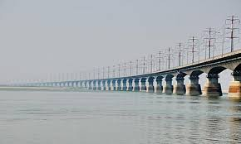
স্বাগতম

Slide 2
পরিচিতি
শিক্ষক পরিচিতি
পাঠ পরিচিতি
বিষয়ঃ ভূগোল ওপরিবেশ
শ্রেণীঃ নবম-দশম
অধ্যায়-দশম
সময়-৩৫মিনিট
আয়েশা আক্তার
সিনিয়র শিক্ষক (বিজ্ঞান)
হামানকর্দ্দি পল্লী মঙ্গল উচ্চ বিদ্যালয়,
শাহাতলি, চাঁদপুর।

Slide 3
নদীরে কত রঙ্গ দেখালি আমায়

Slide 4
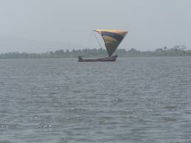
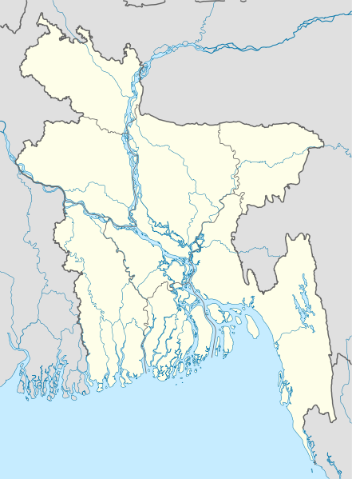
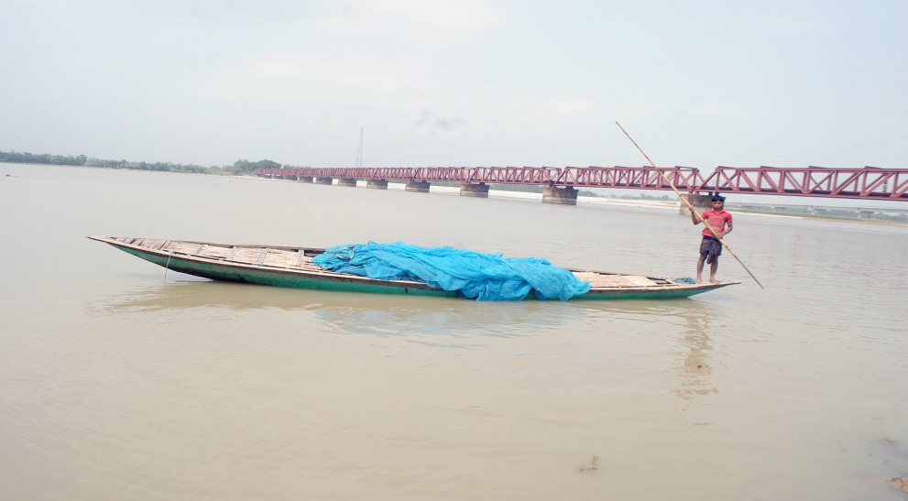
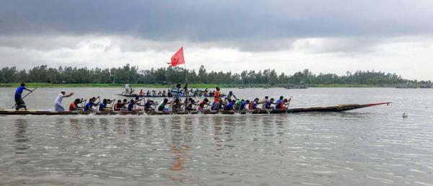
এসো কিছু ছবি দেখি
নদী
মানচিত্রে নদী
নদীতে নৌকা
নদীতে নৌকা বাইচ

Slide 5
আজকের পাঠ----
বাংলাদেশের নদ-নদী

Slide 6
শিখণফল
এই পাঠ শেষে শিক্ষার্থীরা------
বাংলাদেশের প্রধান নদ-নদীর সংখ্যা বলতে পারবে।
বাংলাদেশের প্রধান নদ-নদীর উৎপত্তি , দৈর্ঘ্য বর্ণনা বলতে পারবে।
বাংলাদেশের প্রধান নদ-নদীর শাখা নদী ও উপনদী লিখতে এবং ব্যাখ্যা করতে পারবে।

Slide 7
যমুনা নদী
পদ্মা নদী
মেঘনা নদী
কর্ণফুলী নদী
বাংলাদেশের প্রধান নদ-নদী

Slide 8
বাংলাদেশের প্রধান নদ-নদী সমুহের মধ্যে রয়েছেঃ
পদ্মা ,মেঘনা, যমুনা, কর্ণফুলী, ব্রহ্মপুত্র, ফেনী , সাঙ্গু ইত্যাদি।
বাংলাদেশে প্রায় ৭০০ নদী রয়েছে, নদীগুলোর দৈর্ঘ্য ২২,১৫৫ কি মি।

Slide 9
একক কাজ
বাংলাদেশের মোট কতটি নদী আছে ? প্রধান চারটি নদীর নাম লিখ।

Slide 10
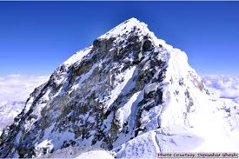
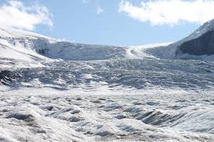
পদ্মা নদীর উৎপত্তি
হিমালয় পর্বত
পদ্মা নদী
গঙ্গোত্রী হিমবাহ

Slide 11
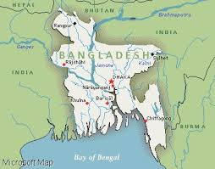
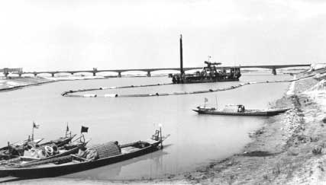
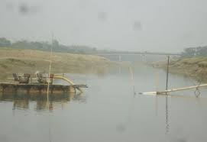
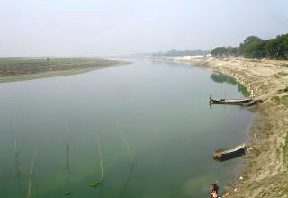
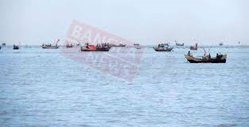
দৈর্ঘ্য- গঙ্গা নদীর মূল প্রবাহ থেকে
প্রায় ১৪৫ কিলোমিটার ।
শাখা- পশ্চিমবঙ্গে মুর্শিদাবাদ জেলার ভাগীরথী (হুগলী নদী)
আয়তন- বাংলাদেশে গঙ্গা-পদ্মা বিধৌত অঞ্চলের আয়তন ৩৪,১৮৮ বর্গকিমি।
গঙ্গা নদীর উপনদী……
কুমার
মাথাভাঙ্গা
ভৈরব
মধুমতি

Slide 12
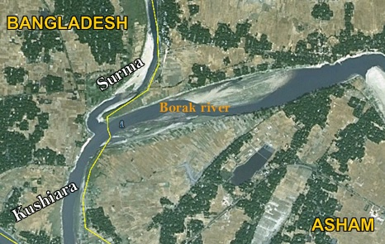
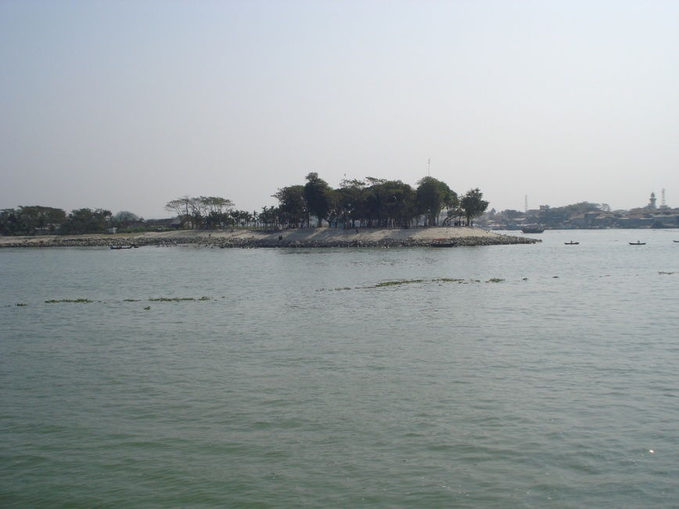
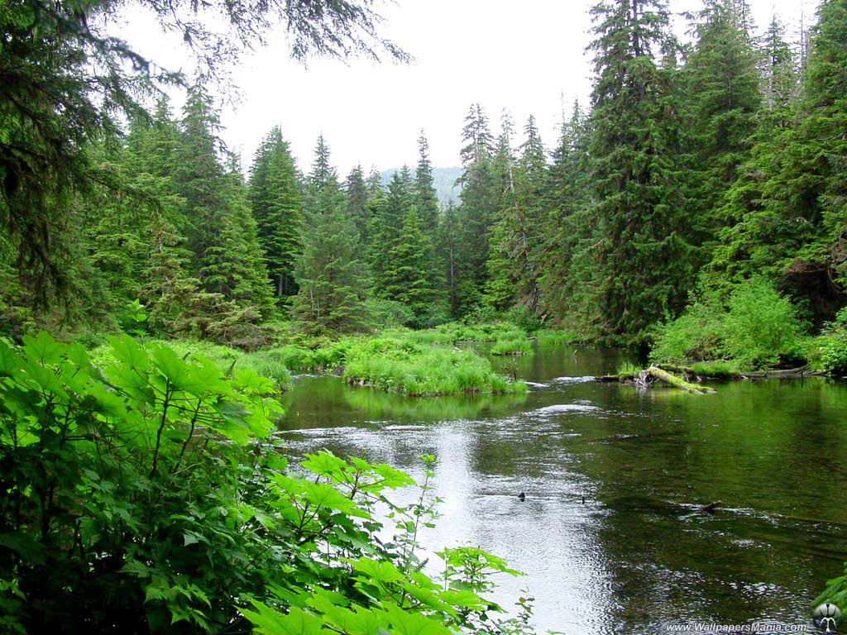
মেঘনা নদী উৎপত্তি
বরাক নদী
মেঘনা নদী
নাগা মণিপুর অঞ্চল

Slide 13
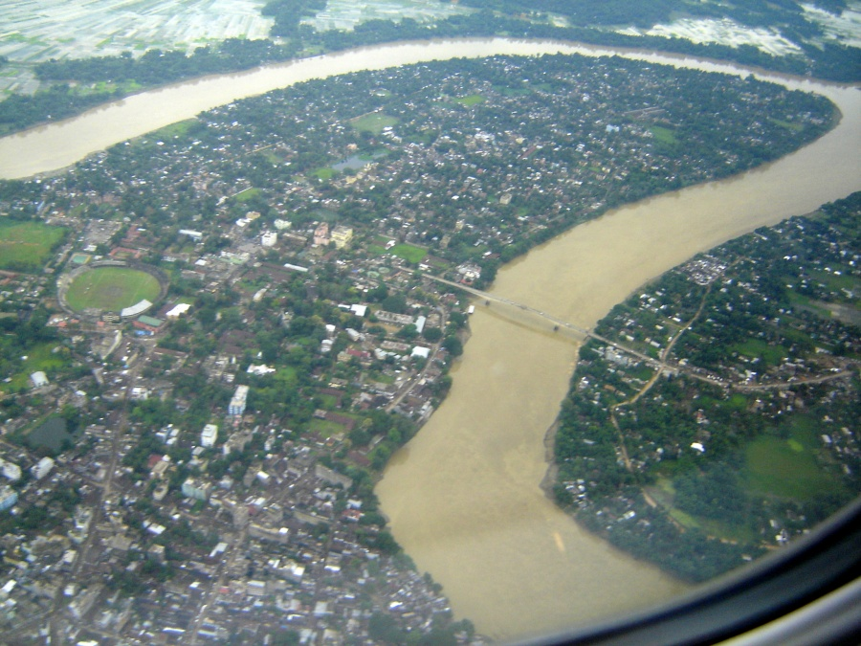
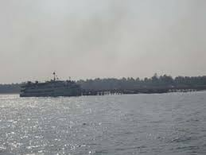
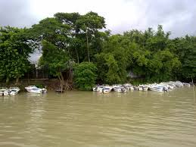
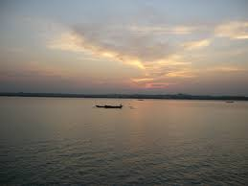
আয়তন
২৯,৭৮৫ বর্গকিলোমিটার।
বরাক নদী
মেঘনার উপনদী
গোমতী
বাউলাই
তিতাস

Slide 14
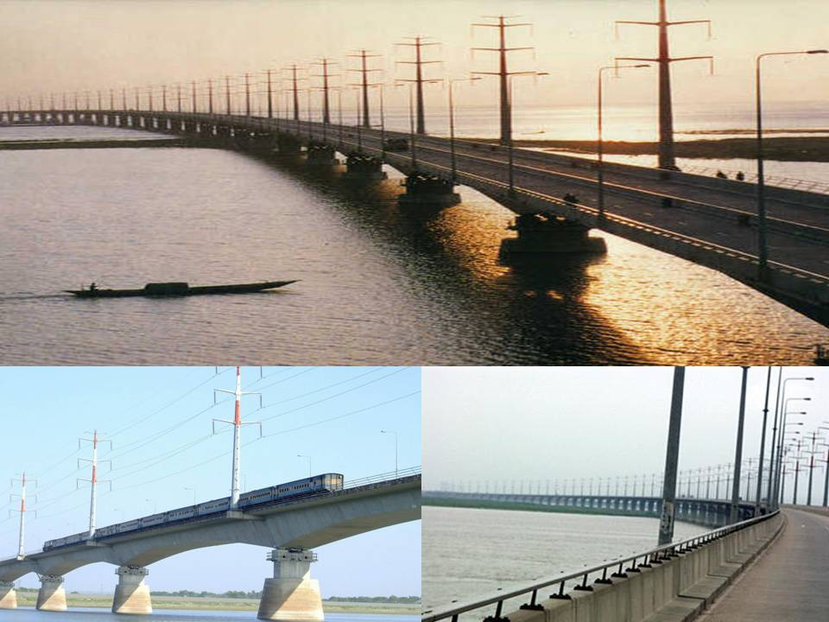
যমুনা নদী

Slide 15
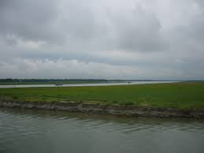
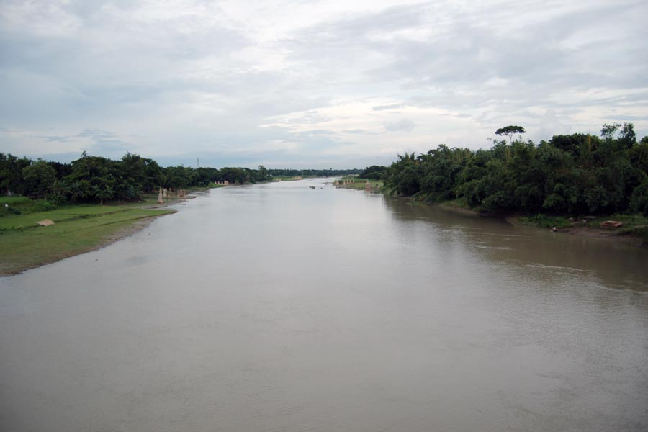
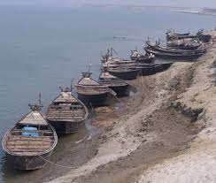
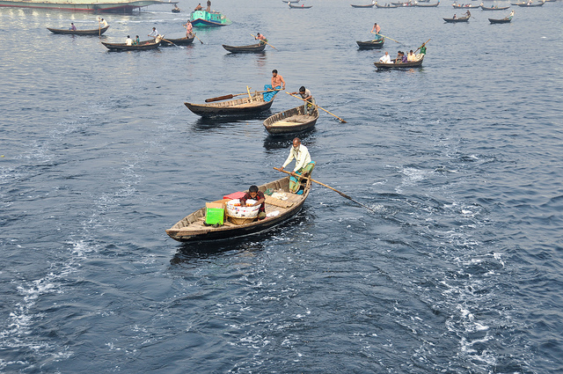
যমুনা উপনদী
যমুনার শাখানদী
করতোয়া
ধলেশ্বরী নদী
আত্রাই
বুড়িগঙ্গা

Slide 16
জোড়ায় কাজ
পদ্মা ও মেঘনার মধ্যে কোন নদীটি আয়তনে বড়? বড় নদীটির চারটি বৈশিষ্ট্য দাও।

Slide 17
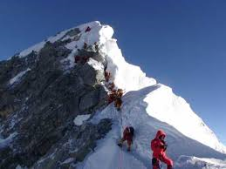
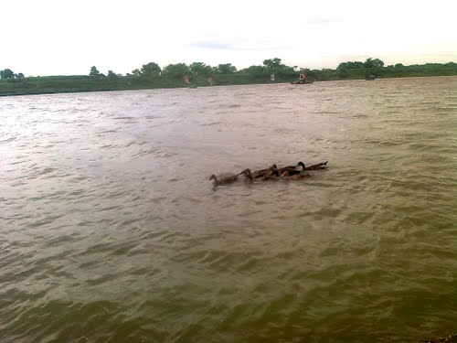
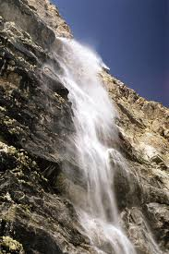
ব্রহ্মপুত্র নদ এর উৎপত্তি
হিমালয় পর্বত
ব্রহ্মপুত্র নদ
কৈলাস শৃঙ্গ

Slide 18
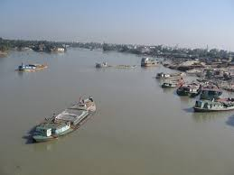
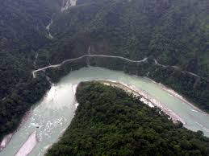
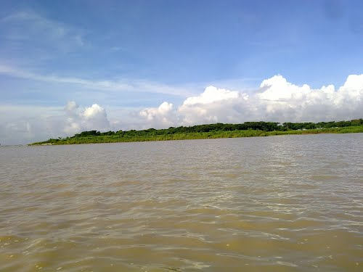
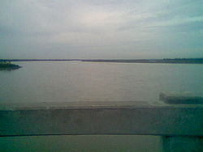
ব্রহ্মপুত্র নদ শাখানদী
ব্রহ্মপুত্র নদ উপনদী
বংশী
তিস্তা
ধরলা
শীতলক্ষ্যা

Slide 19
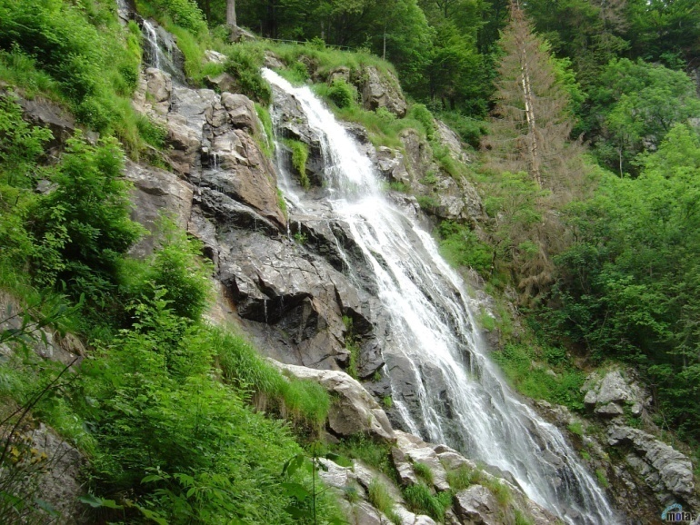
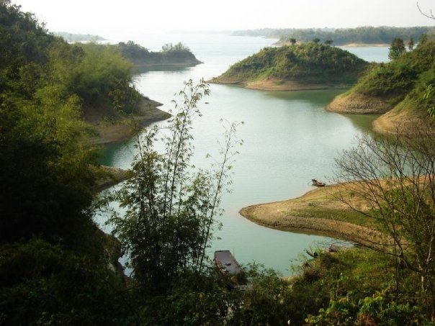
কর্ণফুলী নদীর উৎপত্তি
লুসাই পাহাড়
আয়তন
২৭৪ কিলোমিটার
কর্ণফুলী নদী

Slide 20
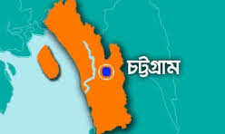
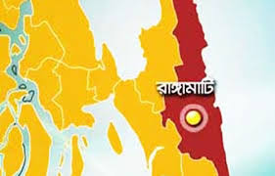
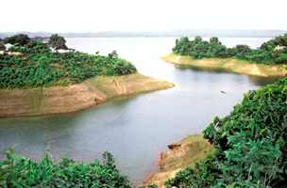
কর্ণফুলীর প্রবাহ
বঙ্গপোসাগর

Slide 21
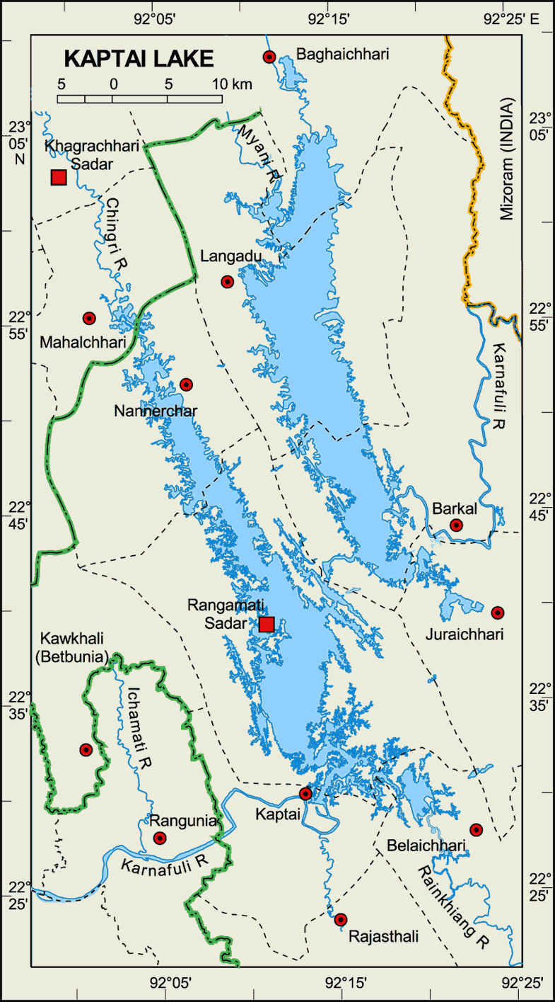
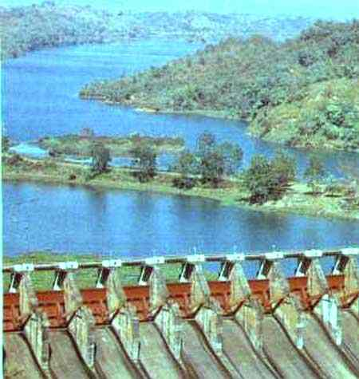
উপনদী
কাসালাং
হালদা
বোয়ালখালী
কাপ্তাই বাধঁ
কাপ্তাই লেক
কর্ণফুলী পানি বিদৎ প্রবাহ

Slide 22
দলীয় কাজ
পদ্মা নদী, মেঘনা নদী,কর্ণফুলী নদী উৎপত্তি ও শাখা-প্রশাখা ছক আকারে লিখ।

Slide 23
মূল্যায়ন
১.বাংলাদেশের প্রধান নদীগুলো কি কি?
২.ধলেশ্বরী কোন নদীর শাখা নদী?
৩.কর্ণফুলী নদীর উৎপত্তিস্থল কোথায়?

Slide 24
বাড়ীর কাজ
মানচি্ত্রে উল্লেখিত নদীটির গতিপথ বর্ণণা কর।

Slide 25
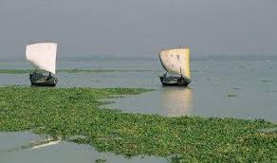
সকলকে ধন্যবাদ

